Slide 1

CM-FR-006 26-07-2022 Versión 11

Slide 2

PLANES DE MOVILIDAD EMPRESARIAL SOSTENIBLE
PLANES MES

Slide 3
¿Qué es la Movilidad Sostenible?
La movilidad sostenible es entendida como la capacidad que tienen los individuos y el colectivo de realizar sus viajes al trabajo, estudio, ocio y por servicios a través de medios de transporte que contribuyen significativamente a mejorar la calidad del aire, recuperar el espacio público, reducir los accidentes viales, acceder a una infraestructura segura e incluyente, optimizar la eficiencia energética de los vehículos, promover comportamientos más amables en la vía, entre otros. Lo anterior permite visionar una equidad más humana y territorial al momento de viajar entre un origen y un destino. En la práctica, este concepto trasciende desde su apuesta por territorios más inclusivos, seguros, resilientes y sostenibles, a ser un eje transformador del espacio y especialmente, de las organizaciones e individuos, tanto en la ejecución de políticas de movilidad como en la planificación de nuestros viajes.

Slide 4
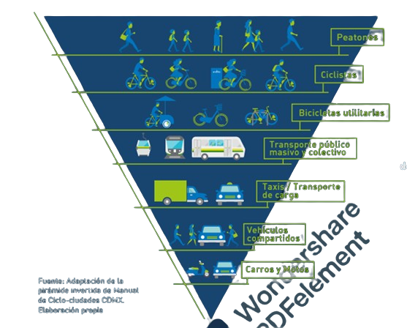
Pirámide invertida de la movilidad
Prioridad de inversión y equidad
Costos pasajero / Kilómetro transportado
Eryrtyrtyrty
Notes:
Fuente: Adaptación de la pirámide invertida de Manual de Ciclo-ciudades CDMX. Elaboración propia

Slide 5
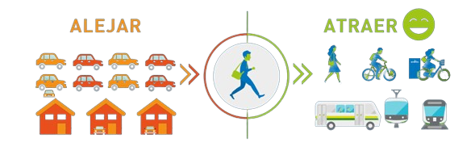
Alejar del transporte y atraer hacia la movilidad
Así, los Planes MES pretenden alejar a las personas de los modos tradicionales de transporte y atraerlos para hacer viajes en modos activos y en transporte público a través de las estrategias descritas en esta guía, que tengan como meta la reducción de emisiones contaminantes.
Notes:
Fuente: Adaptación de la pirámide invertida de Manual de Ciclo-ciudades CDMX. Elaboración propia

Slide 6
Es fundamental integrar la pirámide de la movilidad, así como la visión de alejar y atraer. El propósito de una movilidad sostenible se representa en esta relación y sus impactos se evidencian en:
Construir
infraestructura
resiliente, inclusiva
y sostenible.
Reducir el número de
viajes y optimizar su
demanda.
Generar soluciones
más amables y sostenibles de
movilidad.
Incorporar la
eficiencia
energética en los
desplazamientos
Adoptar medidas de
mitigación y adaptación al
cambio climático.
Garantizar una
vida sana y
promover el
bienestar.
Promover
modalidades de
consumo
sostenibles.
Fortalecer
alianzas y
creación de
Capacidades.
Garantizar un
aire más
limpio.
Notes:
Fuente: Adaptación de la pirámide invertida de Manual de Ciclo-ciudades CDMX. Elaboración propia

Slide 7
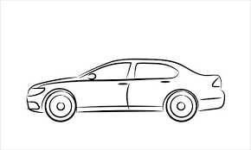

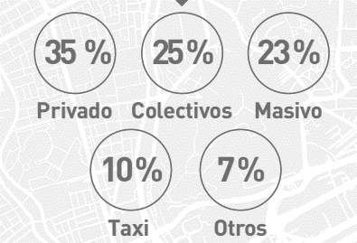

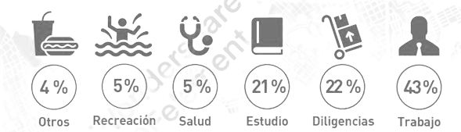
¿Qué nos Lleva a la Creación de Capacidades para la Movilidad Sostenible?
La contaminación atmosférica es el mayor riesgo ambiental a la salud pública de nuestros días a escala mundial. El Valle de Aburrá no es la excepción y la calidad del aire afecta la salud
de sus habitantes y el ambiente. Hoy en día, se estima que casi una de cada diez muertes naturales en el Valle de Aburrá es atribuible a los efectos de la contaminación atmosférica, ocasionando además altos costos de atención médica y atención hospitalaria de emergencia, entre otros daños
Según la Encuesta Origen y Destino (EOD) a hogares del 2017 en el Valle de Aburrá se realizan diariamente
71% son motorizados
29% son no motorizados
Los viajes motorizados se distribuyen en:
Igualmente se evidencia que el 80% de los viajes son hacia, desde o dentro de Medellín.
A su vez, el del total de los viajes tienen como motivo ir al:
Notes:
Fuente: Adaptación de la pirámide invertida de Manual de Ciclo-ciudades CDMX. Elaboración propia

Slide 8





Otros Datos Importantes
Aumento del tiempo de viaje por la congestión; en el
El tiempo de viaje era de 25 minutos y ya pasa a 36 minutos, es decir un incremento del 44%.
A su vez, el 75% de los viajes tienen como origen y destino Medellín, principalmente, el centro de la ciudad.
Actualmente, se generan aproximadamente 4,8 millones de toneladas de CO2 por año en el Valle de Aburrá, de los cuales el 66% corresponden al sector transporte motorizado de personas y mercancías, reflejando que éste es el sector con mayor aporte de emisiones contaminantes a la atmósfera.
De seguir las condiciones usuales, las proyecciones para el año 2030 estiman una generación de 8,4 millones de toneladas de CO2 donde el sector transporte contribuiría con el 74,6% de estas.
Así como el incremento de los tiempos de viaje, algunos impactos negativos de nuestros viajes se evidencian en: aumento de la congestión, aumento de emisiones contaminantes, daños a la salud, estrés, entre otros.
¿Sabías que? En promedio, cada vehículo particular del Valle de Aburrá es ocupado por 1,39 personas
El 44% de los viajes realizados en vehículo particular en el Valle de Aburrá no superan los 5 Km de distancia entre origen y destino.
Notes:
Fuente: Adaptación de la pirámide invertida de Manual de Ciclo-ciudades CDMX. Elaboración propia

Slide 9
Marco Legal
Resolución 1379 de 2017​.​​
"Por medio de la cual se adoptan los Planes de Movilidad Empresarial Sostenible - Planes MES - como una medida que contribuye al desarrollo de una gestión integral de la calidad del aire y la movilidad en la jurisdicción del Área Metropolitana del Valle de Aburrá“.
CAPÍTULO I - Disposiciones Generales
CAPÍTULO II - Planes de Movilidad Empresarial Sostenible —Planes MES
CAPÍTULO III - Disposiciones Finales
Resolución 171 del 2017
"Por medio de la cual se modifica parcialmente la Resolución Metropolitana 1379 de 2017"
Se modifica los artículos 5.
Formulación de Planes de Movilidad Empresarial Sostenible —Plan MES. Las entidades, instituciones, organizaciones o empresas públicas y privadas de que trata el artículo 3 de la presente resolución, deberán formular un Plan de Movilidad Empresarial Sostenible que tenga el potencial de reducir las emisiones generadas al aire por los desplazamientos que realizan los trabajadores desde y hacia su lugar de origen y destino. Dichos Planes MES deberán ser desarrollados teniendo en cuenta la pirámide invertida de la movilidad donde los viajes no motorizados tienen la mayor prioridad, seguido de los viajes en transporte público y por último los viajes en transporte privado individual motorizado.

Slide 10
Resolución Metropolitana 2036 de 2019​.
​​
"Por medio de la cual se modifica parcialmente la Resolución Metropolitana 1379 de 2017“
Se modifica los artículos 6 y 9
Artículo 6. Gura Metodológica de Elaboración de Planes de Movilidad Empresarial Sostenible. a través de la Plataforma interactiva PMES-SIM alojada en el Sistema de Información Metropolitano V5.
Artículo 9. Metas de los Planes de Movilidad Empresarial Sostenible. Los Planes MES tendrán como meta la reducción de un 20% de las emisiones de CO2 per cápita generadas por los viajes al trabajo para el segundo año de implementación y de un 10% de reducción per cápita durante el primer año de implementación, el cual contará a partir de la aprobación del Plan MES por parte de la Entidad. Entiéndase por emisiones per cápita a la división del total de las emisiones de la organización entre el número total de colaboradores durante el año de reporte; por lo tanto, se tendrá un resultado de emisiones por persona, por organización.
Resolución Metropolitana 0756 del 2023
“Por la cual se crean los nuevos lineamientos técnicos para la adopción, formulación e implementación de los Planes de Movilidad Empresarial Sostenible -Planes MES- y se dictan otras disposiciones”

Slide 11
¿Qué son los Planes Mes?
DEFINICIONES
Los Planes de Movilidad Empresarial Sostenible, Planes MES, surgen como una iniciativa del Área Metropolitana del Valle de Aburrá, para que las organizaciones reflexionen sobre los impactos que tienen los viajes de sus colaboradores e implementen estrategias que contribuyan a mejorar la movilidad, la calidad del aire, la salud y la calidad de vida de los habitantes del territorio metropolitano.
Esta estrategia se enmarca en el Plan Integral de Gestión de la Calidad del Aire – PIGECA del Valle de Aburrá, hoja de ruta metropolitana que incluye metas de calidad del aire a través del trabajo conjunto entre los distintos actores que cohabitan en el territorio, tanto institucionales, como públicas y privadas.

Slide 12
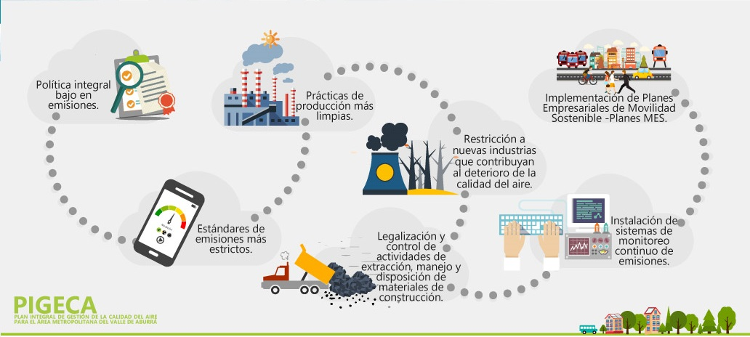

PIGECA: es el Plan Integral de Gestión de Calidad del Aire que involucra acciones por el aire, proyectado al año 2030, que contiene un conjunto de estrategias para reducir los niveles de contaminación y mejorar la calidad del aire del Valle de Aburrá a corto, mediano y largo plazo; además contiene medidas, metas e instrumentos de medición, para mantener un aire limpio, proteger la salud de la población y propiciar un desarrollo metropolitano sostenible.
Contaminación atmosférica: La contaminación atmosférica es la presencia que existe en el aire de pequeñas partículas o productos secundarios gaseosos que pueden implicar riesgo, daño o molestia para las personas, plantas y animales que se encuentran expuestas a dicho ambiente.
Los principales medios por los cuales se produce contaminación atmosférica se concentran en los procesos industriales en donde se realiza combustión, así como por fuentes móviles tales como los automóviles.

Slide 13
¿Quién debe Presentar los Planes Mes?
Artículo 3. Ámbito de aplicación.
Los Planes de Movilidad Empresarial Sostenible — Planes MES-, están dirigidos a todas las organizaciones públicas y privadas con más de 200 colaboradores (directos e indirectos) ubicadas en la jurisdicción del Área Metropolitana del Valle de Aburrá.
Parágrafo 1. Cuando la organización cuente con varias sedes o instalaciones dentro de los municipios del Valle de Aburrá, y la suma de los colaboradores (directos e indirectos) sea igual o superior a doscientos (200), también deberán implementar los Planes MES.
Parágrafo 2. Las organizaciones públicas y privadas que cuenten con menos de doscientos (200) colaboradores (directos e indirectos), voluntariamente podrán implementar los Planes MES en los términos de la presente Resolución en aras de contribuir con la sostenibilidad ambiental en el Valle de Aburrá.

Slide 14
Para el año 2023 y hasta el 30 de julio de dicha vigencia, las organizaciones deberán radicar un documento que exponga las estrategias de movilidad sostenible y deberá contar con los siguientes componentes:

Slide 16
¿Cuáles son los Pasos para la Adopción del Plan MES bajo la Resolución Metropolitana 0756 del 2023?
Componentes del ciclo de Planes de Movilidad Empresarial Sostenible — Planes MES:
Para el año 2023 y hasta el 30 de julio de dicha vigencia, las organizaciones deberán radicar un documento que exponga las estrategias de movilidad sostenible que continúan vigentes desde la implementación del Plan MES. Su radicación deberá hacerse a través de la página web www.metropol.gov.co > portal de PQRSD > Asunto: Documento cultura Planes MES.

Slide 17
Plan MES bajo la Resolución Metropolitana 0756 del 2023?
1. Planeación: Corresponde a la fase inicial de la segunda etapa de Planes MES (2024-2030). Solo deberá presentarse una única vez y para esto la Plataforma PMES SIM V.5. estará habilitada los primeros cinco (5) meses del año a partir del 2024. Durante esta etapa se debe desarrollar lo siguiente:
1) Conformar el comité rector de movilidad empresarial sostenible
2) Designar un promotor de movilidad empresarial sostenible.
3) Realizar diagnóstico de movilidad (Encuestas).
4) Analizar resultados del diagnóstico de movilidad.
5) Definir estrategias de movilidad sostenible.
6) Radicar documento Plan MES.

Slide 18



Pasos para la adopción de un Plan MES:
Para formular e implementar los Planes MES, es necesario el compromiso de la alta dirección, para que toda la organización se disponga a implementar y acoger las estrategias que permitan un cambio de hábito hacia la movilidad sostenible. Adicionalmente, se deberá conformar un comité y designar un líder que elabore, impulse y monitoree el desarrollo de los Planes al interior de la organización, entre otras acciones.
La formulación e implementación del PMES son un compromiso y responsabilidad de la alta dirección de la organización, quien debe manifestar su compromiso expreso con el Desarrollo del Plan MES.
Las responsabilidades de la alta dirección incluyen:
• Seleccionar al Promotor
• Definir los objetivos
• Promover estrategias
• Difundir, Publicar y Reportar el PMES
Alta dirección
Compromiso
Líder Promotor de Movilidad Sostenible
Planeación
Promotores de movilidad
Ejecución

Slide 19
Responsabilidades del Comité de Movilidad Sostenible
1. Participar en representación de su organización en las jornadas de capacitación en Planes de Movilidad Sostenible organizadas por el Área Metropolitana del Valle de Aburrá.
2. Participar en representación de su organización en las jornadas de capacitación en Planes de Movilidad Sostenible organizadas por el Área Metropolitana del Valle de Aburrá.
3. Coordinar la realización y procesamiento de la evaluación de sitio y de las encuestas de movilidad de trabajadores.
4. Elaborar el documento del Plan de Movilidad Sostenible en la organización.
5. Comunicar al interior de la organización las estrategias de movilidad sostenible.
6. Apoyar a la alta dirección en la promoción de la cultura de la movilidad sostenible, en el conjunto de las actividades desarrolladas por la organización y en todos los niveles jerárquicos de la misma.
7. Supervisar la implementación del Plan mediante el seguimiento a sus indicadores de implementación.
8. Proveer a la gerencia de la organización la información necesaria para el reporte de información al Área Metropolitana del Valle de Aburrá.

Slide 20

Evaluación de Sitio
Permite identificar las condiciones del entorno, infraestructura, recursos y programas de movilidad existentes en las organizaciones. Esta evaluación sirve de base para identificar las potenciales alternativas para la implementación de estrategias de movilidad sostenible al interior de la organización. La evaluación de sitio comprenderá:

Slide 21


Identificación de información general de la organización:
La información de contacto de la organización y del Promotor y La actividad económica de la organización.
Número de estacionamientos disponibles en la infraestructura de la organización para vehículos particulares (motos y carros) ¿cuál es su distribución y cómo es el mecanismo de asignación?
Medio de comunicación para difundir la información
Número de sedes o instalaciones de la organización..
Tipo de personal de la organización:
Número total del personal
Trabajadores, estudiantes, personal operativo, personal administrativo, edad, estrato socio económico, perfil académico entre otros.
Identificar si existen personas con movilidad reducida (PMR) y si la edificación está preparada para recibirlas.
Horarios de Ingresos
Número de estacionamientos disponibles dentro de la infraestructura de la organización para bicicletas
Número de sedes o instalaciones de la organización..

Slide 22

Identificar equipamientos, servicios, comercio, espacio público que hay alrededor de la organización (número de bancos, supermercados, centros educativos, restaurantes, gimnasios, entre otros).
Realizar un análisis de accesibilidad respecto a la infraestructura existente y frente a los diferentes modos de transporte ¿Qué tan seguro, cómodo, es acceder a la organización en bicicleta, caminando, en servicio público y en carro o moto?
Identificar parqueaderos disponibles para los colaboradores ubicados en zonas aledañas..
Identificar rutas de buses, paraderos autorizados y estaciones del Sistema Masivo de Transporte
Identificar las ciclorrutas y estaciones del sistema de bicicletas públicas existentes

Slide 23







Encuesta de movilidad a colaboradores
El objetivo de este punto es identificar los patrones y preferencias en materia de movilidad de los colaboradores entre el origen y destino.
Información general de los colaboradores.
Dirección de residencia.
Mapa de Ubicación
Tiempos promedio de desplazamiento de los colaboradores.
Anexo 2 – ENCUESTA MOVILIDAD A COLABORADORES
Modos de transporte usados por los colaboradores.
Preferencias de los colaboradores en la selección de sus modos de viaje.
Disposición al cambio frente a alternativas de movilidad sostenibles.

Slide 24

Plataforma interactiva PMES-SIM
Para el reporte de las encuestas descritas, desde la Entidad se proporciona la Plataforma PMES-SIM, como herramienta tecnológica de tabulación, registro, visualización de datos y reporte de información. El aplicativo se encuentra alojado en el Sistema de Información Metropolitano V5, correspondiente al portal de Autoservicio provisto desde la Entidad con objeto de centralizar la gestión de servicios en trámite con la Autoridad Ambiental.
Calcular la huella de carbono en la etapa de diagnóstico, permite evidenciar en el tiempo el impacto de las estrategias formuladas e implementadas en el plan. Para general la línea base del cálculo de huella de carbono, el aplicativo emplea los siguientes factores y variables:
Medio de transporte utilizado por el colaborador para realizar el viaje.
FACTOR DE EMISIÓN POR MEDIO Unidad de medida que cuantifica las emisiones de CO2 generadas por el medio de transporte utilizado. Las fuentes de consulta más fiables son la EPA o el IPCC.
DISTANCIA Sumatoria de la longitud recorrida en los viajes realizados por los colaboradores discriminados por cada medio, se expresa en kilómetros (km).
EMISIONES GENERADAS Multiplicación del factor de emisión por medio por la distancia. Se expresa en gramos, kilómetro, emisiones (gr CO2/km).

Slide 25
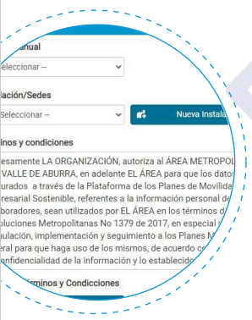
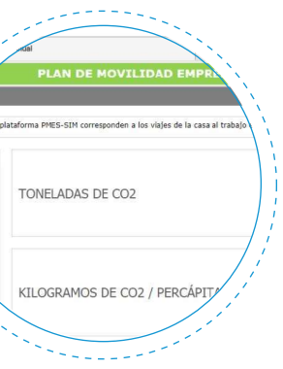
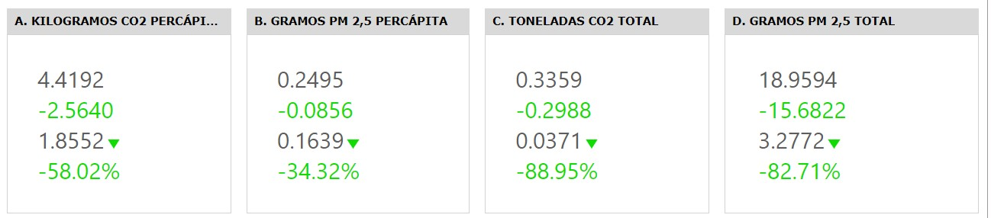
El aplicativo ayudará a la organización en la identificación de distancias recorridas por los colaboradores y la huella de carbono asociada a sus desplazamientos, entendida como la totalidad de gases de efecto invernadero (GEI) emitidos por efecto directo o indirecto de un individuo, organización, evento o producto, la cual se puede calcular y compensar a través de diferentes programas, públicos o privados. La huella de carbono es una de las formas más simples que existen de medir el impacto o la marca que deja una persona sobre el planeta, de acuerdo al nivel de consumo de recursos que utiliza en su vida cotidiana.

Slide 26
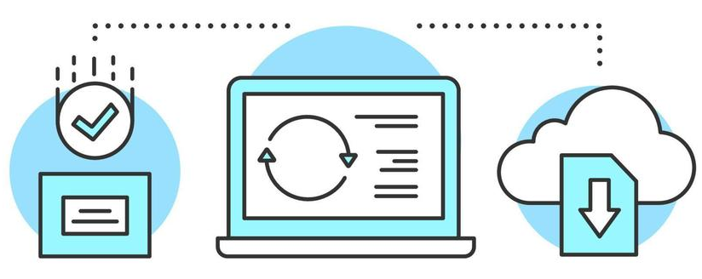

Formas de Diligenciar la Encuesta a Colaboradores
Las preguntas e información de la encuesta se diligencian a través de la plataforma web para facilitar la aplicación de la encuesta.
Aplicativo SIM V5
También hay varias opciones por si es complicado el ingreso del personal al aplicativo.
IMPORTANTE: Es fundamental definir la muestra de la población a encuestar, con el fin de que sea una cantidad representativa y refleje la realidad de la empresa en términos de movilidad; en caso de que la organización cuente con multiplicidad Anexo 2- Encuesta de movilidad a colaboradores 24 de sedes o instalaciones, deberá calcularse para cada una.

Slide 27

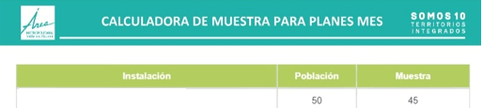
Cálculo de la Muestra
El plan de muestreo utilizado para generar las encuestas de trabajadores es el aleatorio simple sin reemplazo para variables cualitativas, en el cual se desconoce la desviación.
Los primeros parámetros son P y Q, que corresponden a la proporción de la población y su complemento, respectivamente. Como ambos valores son desconocidos dado que no se posee información “fiable” de la proporción de la población lo que se hace es estimar una varianza máxima y asignar tanto a P como Q un valor de 0,5.
En el cálculo de la muestra también se incluye el error máximo permisible, conocido como E
Para el reporte de las encuestas descritas, desde la Entidad se proporciona la Plataforma PMES-SIM, como herramienta tecnológica de tabulación, registro, visualización de datos y reporte de información. El aplicativo se encuentra alojado en el Sistema de Información Metropolitano V5, correspondiente al portal de Autoservicio provisto desde la Entidad con objeto de centralizar la gestión de servicios en trámite con la Autoridad Ambiental.

Slide 28
2. Ejecución: Esta fase es transversal a los periodos comprendidos entre enero 2023 a diciembre 2030. Indica que, una vez radicada la información de la fase de planeación, las organizaciones deben iniciar y no suspender la ejecución de estrategias de movilidad sostenible como mínimo hasta el año 2030
1) Socializar con los colaboradores el lanzamiento del Plan MES.
2) Ejecutar las estrategias definidas en la etapa de Planeación.
3) Asistir a las mesas de sinergia y conocimiento conformadas por las organizaciones vinculadas y el Área Metropolitana del Valle de Aburrá.
4) Presentar las evidencias que permiten validar la ejecución de estrategias a través de la Plataforma PMES-SIM V.5., Módulo Seguimiento -> Evidencias Ejecución de Estrategias.

Slide 29
Evaluación y actualización: Esta fase inicia en el segundo mes de entrega del Documento PMES, para lo cual la Plataforma PMES SIM V.5. estará habilitada los primeros cinco (5) meses de dicha vigencia. Luego de la presentación por primera vez (2025), deberá seguirse reportando cada dos (2) años, durante los mismos meses.
1) Presentar informe de estrategias ejecutadas.
2) Actualizar diagnóstico de movilidad (Encuestas).
3) Analizar la variación entre el diagnóstico anterior y el actual.
4) Definir nuevas estrategias de movilidad sostenible.
5) Elaborar el nuevo documento Plan MES.
6) Socializar con los colaboradores los resultados del ciclo que finaliza y compartir las metas y estrategias del siguiente.
7) Asistir a las mesas de cierre y retroalimentación del presente ciclo propuestas por el Área Metropolitana del Valle de Aburrá.

Slide 30
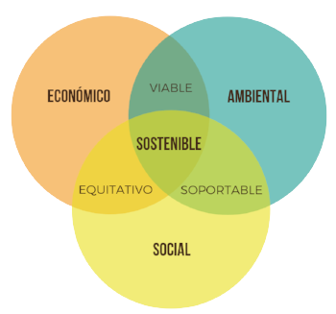

Estrategias PMES
La implementación de estrategias es la mejor manera en que las organizaciones definen el camino hacia el sostenimiento y así alcanzar su propósito positivo desde las tres dimensiones más importantes. La económica, la social y la ambiental.

Slide 31





Formulación de las Estrategias de Movilidad Sostenible
Para un mejor entendimiento y en coherencia con la pirámide invertida de movilidad se propone las siguientes tipologías de estrategias:
Estrategias para fomentar la movilidad activa.
Estrategias para fomentar el transporte público.
Estrategias para promover el cambio en la cultura de la movilidad.
Estrategias para racionalizar el uso del vehículo particular.
Estrategias para reducir el número de viajes.

Slide 32

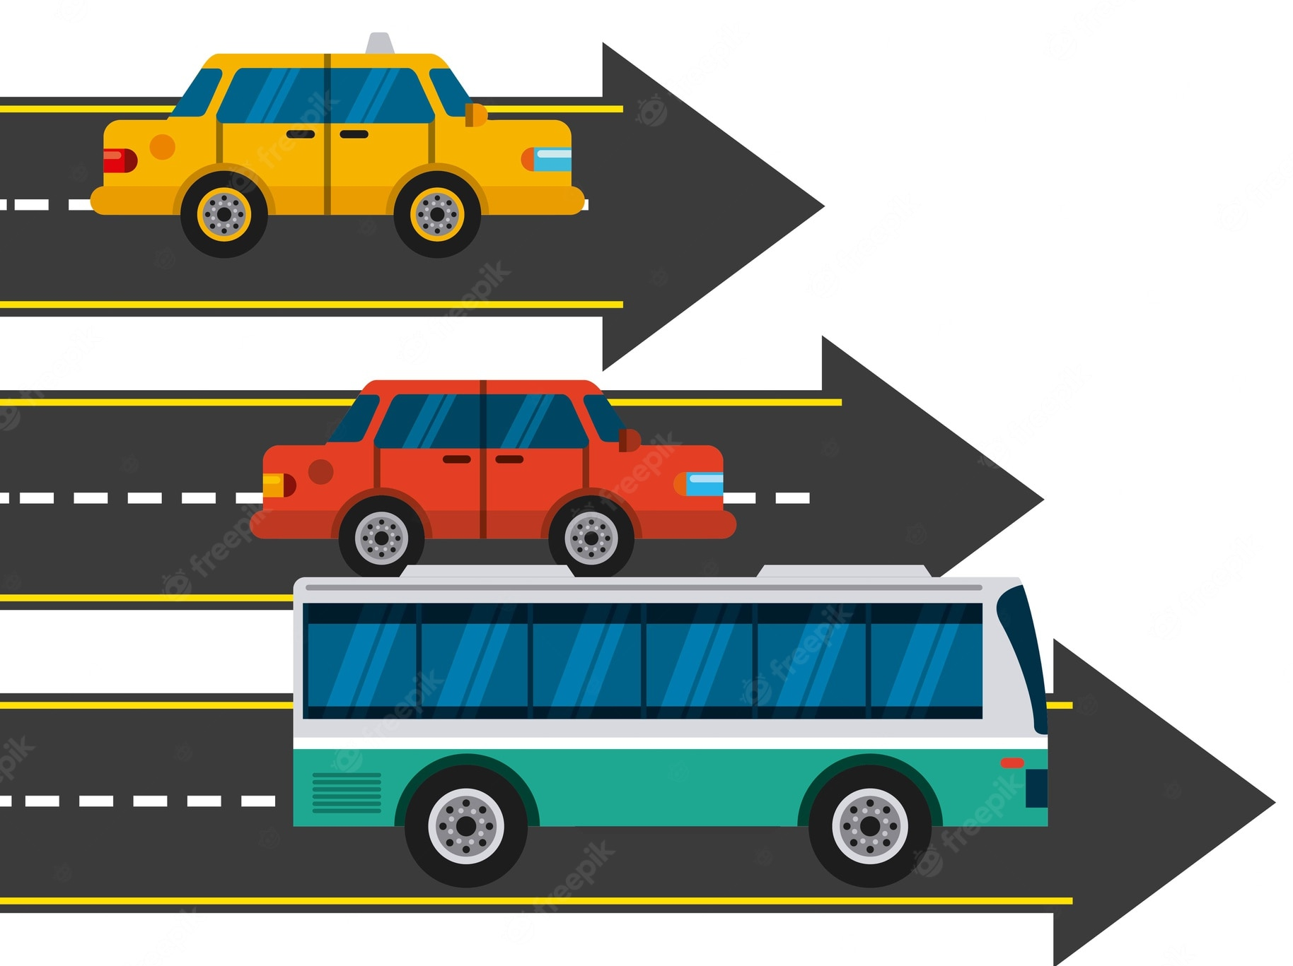

Promoción de los estilos de vida saludable por medio de caminatas y usar bicicleta.
El uso de transportes públicos

Slide 33





Publicaciones en redes sociales ya que son medios corporativos que tienen un gran alcance.
Boletines de sostenibilidad promoviendo medios de transporte eléctrico, bicicletas, entre otros.
Correos electrónicos informando de las actividades sostenibles para el cumplimiento del PMES
Promoción de uso compartido de vehículos.
Incorporar estrategias de trabajo en casa

Slide 34


Métodos de Transporte
Medios de transporte:
Al trabajo en Bicicleta: ya que brinda beneficios económicos, para la salud, te permite ejercitarse todos los días sin necesidad de ir al gimnasio y es un medio de transporte que no genera contaminación.
Integración del transporte público: implementación de la Tarjeta Cívica como medio de pago en la flota de las rutas integradas del Valle de Aburrá.
Vehículos que usan energías alternativas: que beneficia tanto económicamente como al cuidado del medio ambiente en el consumo de recursos naturales.

Slide 35

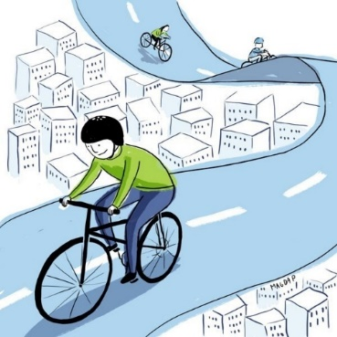
Caminar y Ciclorutas
Ir al trabajo caminando: Fortalece el corazón, minimiza el estrés, tonifica el cuerpo y previene la obesidad, Aumenta tu rendimiento físico, Te proporciona sentimiento de bienestar general y buenas practicas y Cuidamos el medio ambiente.
Cicloinfraestructura y ciclocaminabilidad: El Área Metropolitana del Valle de Aburrá construye 120 kilómetros de cicloinfraestructura, acompañados de parques de calle, cicloparqueaderos y mejoramiento del espacio público para el disfrute de sus habitantes.​
Incluyente para la ciclocaminabilidad, el cual integra los diez municipios y da a sus habitantes un territorio con espacios diseñados para las personas, por medio de intervenciones a la cicloinfraestructura existente y de la proyección de nuevos desarrollos.

Slide 36

Biciparqueaderos
En las organización realizan parqueaderos para bicicletas, haciendo a la vez campañas a la movilidad sostenible.
Ejemplos:
Para realizar estos parqueaderos en algunas Organizaciones se utilizan materiales que ya no se estaban usando, como: (ángulos de estructura, madera, largueros, etc.) esto promueve que:
El personal se sienta contento con sitios para ubicar sus bicicletas.
No se tienen costos.
Se reutilizan y se alarga la vida útil de los materiales

Slide 37
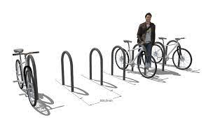
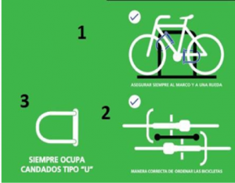
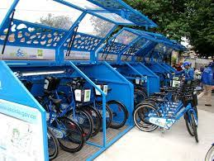
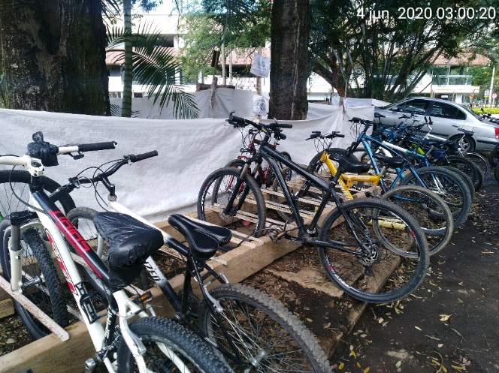
Biciparqueaderos en los diferentes lugares de la ciudad
Bici parqueaderos en los diferentes puntos públicos
Bici parqueaderos provisionales en nuestros sitios de trabajo.
Bici parqueaderos en las Universidades
Instructivos para el parqueo de las bicicletas

Slide 38
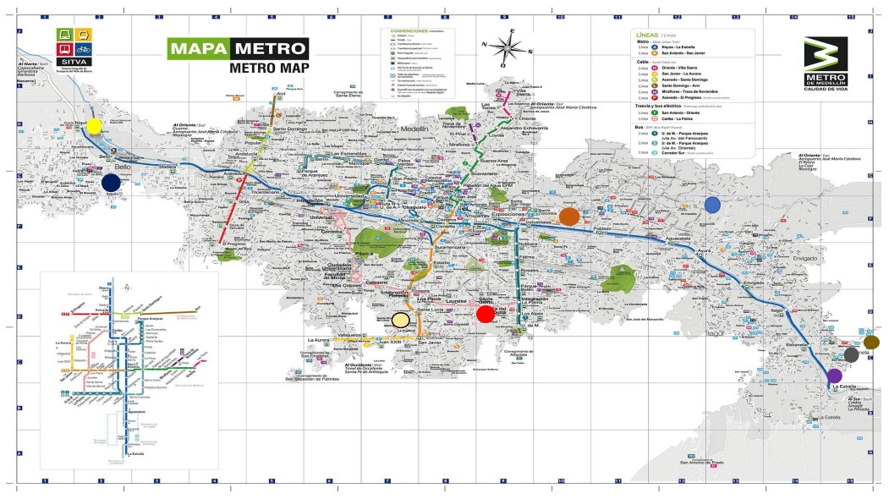
Mapa de ubicación de la obras
Dentro de las Organizaciones se realizan mapas esquemáticos de las estaciones del metro para facilitar los puntos más cerca desde la vivienda hasta el sitio de trabajo.

Slide 39


Cronograma y presupuesto: Elaboración de cronograma de actividades donde se establezcan las actividades por grupo de estrategias a ejecutar, definiendo periodos de implementación, responsables y presupuesto discriminado por acción a desarrollar. En el contenido es importante precisar el número y las fechas tentativas de reunión del comité de movilidad de la organización. A continuación se relaciona el formato recomendado desde el Área Metropolitana para formular el cronograma de actividades.
Plan de comunicaciones: Producción y publicación de un plan de medios y comunicaciones que establezca las estrategias en términos comunicacionales y de promoción definidas.
Metas de gestión: Valoración del alcance actual de la ejecución del plan MES e identificación de logros y resultados a obtener para el siguiente periodo de implementación, que permita definir éxito la ejecución del programa y conocer el escenario esperado en el futuro cercano.

Slide 40

Plan de Comunicaciones
Definición de objetivos
deben cumplir con las características de un objetivo SMART, es decir, ser específicos, medibles, alcanzables, relevantes y limitados en el tiempo.
Análisis del público objetivo
es importante tener claridad la segmentación del público, teniendo en cuenta los principales intereses de las personas de acuerdo con su rol dentro de la organización
Estrategia de comunicación interna
El propósito de las estrategias de fomento es sensibilizar y socializar con el personal interno las estrategias de movilidad sostenible que serán implementadas en la organización.
Estrategia de comunicación externa
Aunque el interés del fomento de la cultura en la organización tiene como publico objetivo al personal interno, visibilizar las estrategias de movilidad sostenible con la comunidad en general permite no solo mejorar la imagen como organización sino también volverla más competitiva ante otras organizaciones

Slide 41

Ejecución de Actividades

Slide 42


Cronograma Plan de Movilidad Sostenible
El cronograma es la herramienta utilizada para la planificación, el control y la gestión de las actividades del PMES. En este recurso establecemos los tiempos ideales esperados para la realización de cada actividad, para favorecer el cumplimento de cada una de ellas.
Actividades
Descripción
Responsables
Recursos
Ejecución
Soportes y Observaciones

Slide 43


Comunicados sobre la Sostenibilidad con Presupuesto
Las Organizaciones realizan comunicados sostenibles a partir de publicaciones en redes sociales, por medio de carteleras, correo electrónico sobre los beneficios que trae para el medio ambiente el uso de estas estrategias.
Que debe contener:
Estrategia
Objetivo
Público Objetivo
Mensaje
Comunicación Interna / Externa
Presupuesto Estimado
Realización de capacitaciones en temas de movilidad, sensibilización ambiental, entre otros.
Ir al trabajo caminando y así promover estilos sostenibles.

Slide 44



Seguimiento a la Implementación
El monitoreo periódico a las estrategias de movilidad, así como al comportamiento de los colaboradores de la organización de acuerdo a la recepción, vinculación y adopción de las acciones ejecutadas, permitirán evaluar y mejorar continuamente el proceso, de manera que se aprenda de las experiencias obtenidas y se ajuste el contenido con nuevas metas a futuro.
Comité rector planes MES: Actualización del promotor responsable de la ejecución del plan MES en la organización, precisando además el equipo interdisciplinario que acompaña la gestión con sus respectivas funciones y obligaciones en la ejecución de acciones en la organización.
Análisis de información: Evaluación de gráficas y variación de indicadores de gestión, donde se identifica el impacto de la aplicación de acciones en el contexto organizacional y se define línea base para el periodo de gestión a iniciar.
Objetivos y alcance: Formulación y definición de objetivos para el nuevo periodo de implementación, de acuerdo al análisis realizado a la variación de datos entre la línea base y el contexto actualizado.

Slide 45



Beneficios del Plan MES a la Compañía
Beneficios Empresariales:
Aumento de la productividad de la organización.
Optimización del uso de la infraestructura de la organización.
Mejora de la imagen frente a la comunidad.
Creación de un ambiente de trabajo más amable y saludable.
Menor deserción laboral.
Optimización del uso de la infraestructura de la organización.
Disminución de costos logísticos y consumo de combustibles.
Fortalecimiento de los programas de sostenibilidad ambiental y responsabilidad social organizacional.
Aporte de la organización en la disminución de emisiones a la atmósfera.
Ambiente de trabajo saludable y creativo.

Slide 46





Beneficios del Plan MES al Personal
Beneficios al Personal:
Salud: de actividad física, puede reducir el riesgo de muerte por enfermedades asociadas con inactividad física.
Economía: Modos de transportes que generan menores gastos económicos.
Felicidad: Las personas que utilizan su propia energía para moverse, manifiestan estar más felices.
Medio Ambiente: Por medio de estás prácticas estamos asegurando el apoyo al cuidado del medio ambiente.
Beneficios del Plan MES a la Ciudad
Beneficios a la ciudad:
Reducción de la congestión.
Mejor ocupación del espacio público.
Mejor calidad del aire.
Reducción de los niveles de ruido.

Slide 47
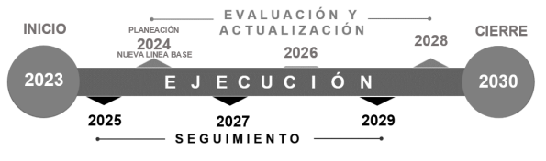
5. Cierre: Corresponde a la última fase de la segunda etapa de Planes MES (2023-2030). Inicia en enero de 2030, por lo cual la Plataforma PMES SIM V.5. estará habilitada los primeros cinco (5) meses de dicha vigencia.
1) Presentar informe final de estrategias ejecutadas.
2) Asistir a las mesas de cierre y retroalimentación de la segunda etapa de Planes MES propuestas por el Área Metropolitana del Valle de Aburrá.
3) Asistir a los eventos de socialización y capacitación de los nuevos lineamientos del programa Planes MES.
Línea de tiempo segunda etapa Planes MES (2023-2030)

Slide 48

PREGUNTAS

Slide 49


